Slide 1

Hypothekarmarkt im Fokus
Zukunft Finanzierung
Dr. Matthias Holzhey
Chief Investment Office, Swiss & Global Real Estate
November 2025

Slide 2
Hypothekarmarkt Schweiz
Index
1200
2.5
+ 950%
1000
2
800
1.5
600
1
400
+ 266%
200
0.5
0
0
1980
1984
1988
1992
1996
2000
2004
2008
2012
2016
2020
2024
Verschuldung-zu-Einkommen (rechte Skala)
Hypothekarvolumen
Einkommen der Haushalte
Quellen: SNB; UBS

Slide 3
Margen – Wettbewerb verhindert starke Preisanstiege
In %
1.8
1.6
1.4
1.2
1.0
0.8
0.6
2011
2013
2015
2017
2019
2021
2023
2025
Geldmarkthypothek
10-Jahres-Festhypothek vs. SWAP
Quellen: SNB; UBS

Slide 4
Vier Einflussfaktoren
①
Basel III Risiko wird teurer
②
FINMA Weniger Spielraum
③
Liquidität Knappheit löst sich nur langsam auf
④
Eigenmietwert Schulden werden teurer

Slide 5
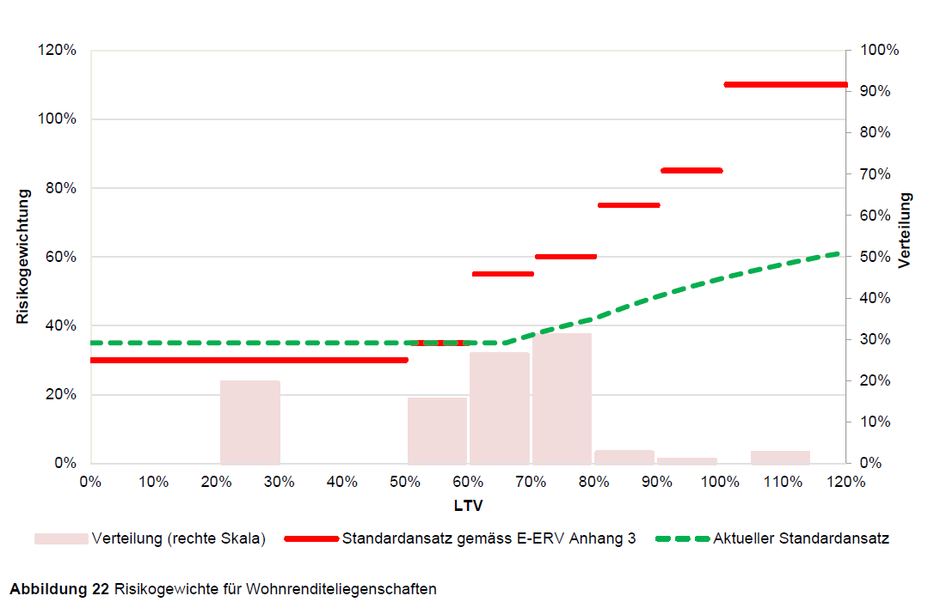
Basel III – Risiko wird teurer
①
Veränderung der risikogewichteten Aktiven in %
Risikogewichte für Renditeliegenschaften
Baukredite
Mehrfamilienhäuser
Gewerbe
Eigenheime
Gewerbe (selbstgenutzt)
-40
0
40
80
120
Quellen: EFD (Regulierungsfolgeabschätzung), UBS

Slide 6
Liquidität – weiter knapp
②
Veränderung in Mrd. CHF ggü. Vorjahr
60
50
40
30
20
10
0
-10
-20
2016
2017
2018
2019
2020
2021
2022
2023
2024
2025
Bankguthaben
Hypotheken
Source: SNB, UBS

Slide 7
Finanzmarktaufsicht – weniger Spielraum
③
1600
1400
Anwendung der Tragbarkeitsregeln nach Banken
+ 40%
1200
42
1000
40
800
38
600
36
34
400
Belehnungslimite (%)
32
200
30
6
7
8
0
Min.
Max.
Kalkulatorische Kosten (% der Hypothek)
Zulässiger Kaufpreis bei 200 000 Franken Einkommen und 80%-Belehnung
Source: FINMA, UBS

Slide 8
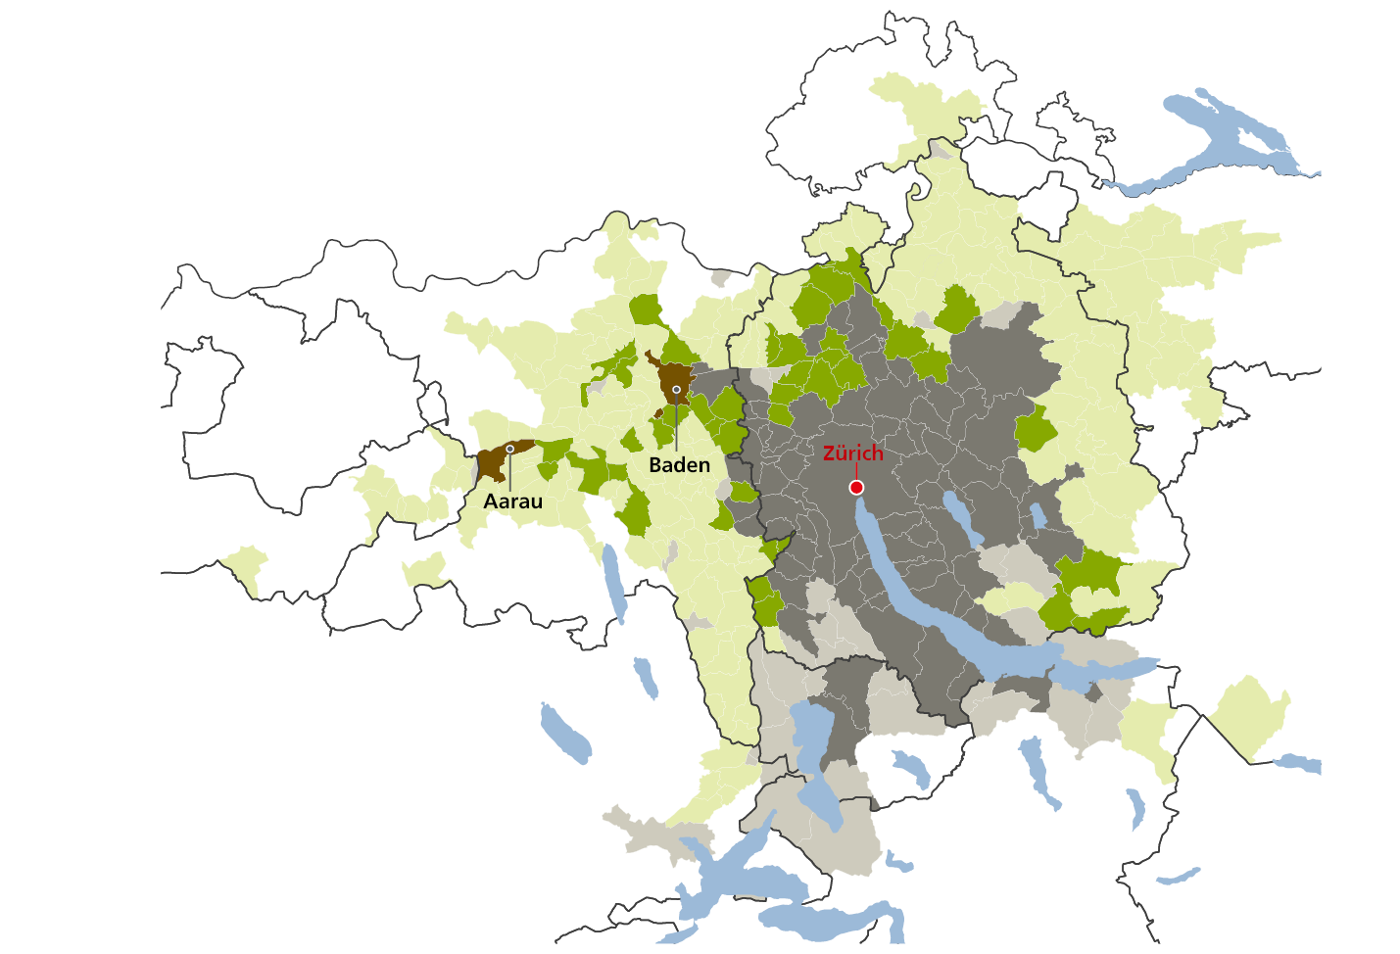

Tragbare Objekte erst ab 20 Minuten Fahrzeit
Quelle: UBS
Notes:
200000

Slide 9
Eigenmietwert – Schulden werden teurer
④
Renditen/Zinsen nach Steuern in Prozent pro Jahr
Hypothek ohne Schuldzinsabzug
Hypothek mit Schuldzinsabzug
Dividenden (SPI)
Anleihe BBB
Staatsanleihen
Sparbuch
0.0
0.5
1.0
1.5
2.0
2.5
Quellen: SNB; UBS

Slide 10
Eigenmietwert – Buy-to-let wird risikoreicher
Nachsteuer-Einkommensrendite einer Buy-to-Let- Investition* nach zulässiger Quote für Schuldzinsabzug, in Prozent
2.0
1.5
1.0
0.5
0.0
-0.5
1,3%
2,0%
2,5%
Hypothekarzins
Quote 100%
Quote 25%
(Aktuelles System)
Quellen: UBS * 60% Belehnung

Slide 11
Contact
Matthias Holzhey Senior Real Estate Economist Chief Investment Office GWM matthias.holzhey@ubs.com
UBS Switzerland AG Chief Investment Office GWM Postfach CH-8098 Zürich
www.ubs.com/cio

Slide 12
Risikohinweise
Die Anlagebeurteilungen des Chief Investment Office von UBS («CIO») werden durch Global Wealth Management von UBS Switzerland AG (in der Schweiz durch die FINMA beaufsichtigt) oder deren verbundenen Unternehmen («UBS»), die Teil der UBS Group AG («UBS-Konzern») sind, aufbereitet und veröffentlicht. Der UBS-Konzern umfasst die frühere Credit Suisse AG, ihre Tochtergesellschaften, Filialen und verbundenen Unternehmen. Der für Credit Suisse Wealth Management relevante Zusatz-Disclaimer ist am Ende dieses Abschnitts zu finden.
Die Anlagebeurteilungen wurden im Einklang mit den gesetzlichen Erfordernissen zur Förderung der Unabhängigkeit des Anlageresearch erstellt.
Allgemeines Anlageresearch – Risikohinweise:
Diese Publikation dient ausschliesslich zu Ihrer Information und stellt weder ein Angebot noch eine Aufforderung zur Offertenstellung zum Kauf oder Verkauf von Anlage- oder anderen spezifischen Produkten dar. Die in dieser Publikation enthaltene Analyse ist nicht als persönliche Empfehlung aufzufassen und berücksichtigt weder die Anlageziele noch die Anlagestrategien oder die finanzielle Situation oder Bedürfnisse einer bestimmten Person. Sie basiert auf zahlreichen Annahmen. Unterschiedliche Annahmen können zu materiell unterschiedlichen Ergebnissen führen. Bestimmte Dienstleistungen und Produkte unterliegen gesetzlichen Beschränkungen und können deshalb nicht unbeschränkt weltweit angeboten und/oder von allen Investoren erworben werden. Alle in dieser Publikation enthaltenen Informationen und Meinungen stammen aus als zuverlässig und glaubwürdig eingestuften Quellen, trotzdem lehnen wir jede vertragliche oder stillschweigende Haftung für falsche oder unvollständige Informationen ab (ausgenommen sind Offenlegungen, die sich auf UBS beziehen). Alle Informationen und Meinungen sowie angegebenen Prognosen, Einschätzungen und Marktpreise sind nur zum Zeitpunkt der Erstellung dieser Publikation aktuell und können sich jederzeit ohne Vorankündigung ändern. Hierin geäusserte Meinungen können von den Meinungen anderer Geschäftsbereiche von UBS abweichen oder diesen widersprechen, da sie auf der Anwendung unterschiedlicher Annahmen und/oder Kriterien basieren.
Dieses Dokument oder die darin enthaltenen Informationen (einschliesslich Prognosen, Werte, Indizes oder sonstiger berechneter Beträge («Werte»)) dürfen unter keinen Umständen für folgende Zwecke verwendet werden: (i) für Bewertungs- oder buchhalterische Zwecke; (ii) zur Bestimmung der fälligen oder zahlbaren Beträge, Preise oder Werte von Finanzinstrumenten oder -verträgen; oder (iii) zur Messung der Performance von Finanzinstrumenten, einschliesslich zwecks Nachverfolgung der Rendite oder Performance eines Werts, Festlegung der Vermögensallokation des Portfolios oder Berechnung der Performance Fees. Mit dem Erhalt dieses Dokuments und der Informationen sichern Sie zu und garantieren gegenüber UBS, dass Sie dieses Dokument oder die darin enthaltenen Informationen für keinen der oben genannten Zwecke benutzen oder sich dafür in anderer Weise auf dieses Dokument oder die darin enthaltenen Informationen verlassen. UBS und ihre Direktoren oder Mitarbeiter könnten berechtigt sein, jederzeit Long- oder Short-Positionen in hierin erwähnten Anlageinstrumenten zu halten, in ihrer Eigenschaft als Auftraggeber oder Mandatsträger Transaktionen mit relevanten Anlageinstrumenten auszuführen oder für den Emittenten beziehungsweise eine mit diesem Emittenten wirtschaftlich oder finanziell verbundene Gesellschaft bzw. das Anlageinstrument selbst andere Dienstleistungen zu erbringen. Zudem könnten Mitglieder der Konzernleitung bei der Emittentin oder einer mit ihr verbundenen Gesellschaft als Verwaltungsräte tätig sein. Die von UBS und ihren Mitarbeitern getroffenen Anlageentscheidungen (einschliesslich der Entscheidung, Wertpapiere zu kaufen, verkaufen oder zu halten) könnten von den in den Research-Publikationen von UBS geäusserten Meinungen abweichen oder ihnen widersprechen. Bei Illiquidität des Wertpapiermarkts kann es vorkommen, dass sich gewisse Anlageprodukte nicht sofort realisieren lassen. Aus diesem Grund ist es manchmal schwierig, den Wert Ihrer Anlage und die Risiken, denen Sie ausgesetzt sind, zu quantifizieren. UBS setzt Informationsbarrieren ein, um den Informationsfluss aus einem oder mehreren Bereichen innerhalb von UBS in andere Bereiche, Einheiten, Divisionen oder verbundene Unternehmen von UBS zu steuern. Der Termin- und Optionenhandel eignet sich nicht für jeden Anleger, da ein erhebliches Verlustrisiko besteht und die Verluste den ursprünglich investierten Betrag übersteigen können. Die Wertentwicklung einer Anlage in der Vergangenheit stellt keine Gewähr für künftige Ergebnisse dar. Weitere Informationen sind auf Anfrage erhältlich. Manche Anlagen können plötzlichen und erheblichen Wertverlusten unterworfen sein. Bei einer Liquidation Ihrer Anlagewerte kann es vorkommen, dass Sie weniger zurückerhalten als Sie investiert haben, oder dass man Sie zu einer Zusatzzahlung verpflichtet. Wechselkursschwankungen können sich negativ auf den Preis, Wert oder den Ertrag einer Anlage auswirken. Der/Die Analyst(en), der/die diesen Bericht erstellt hat/haben, kann/können zum Zweck der Sammlung, Zusammenfassung und Interpretation von Marktinformationen mit Mitarbeitern des Trading Desk und des Vertriebs sowie anderen Gruppen interagieren.
Verschiedene Bereiche, Gruppen und Mitarbeitende innerhalb des UBS-Konzerns können unabhängig voneinander separate Research-Produkte erstellen und verteilen. Zum Beispiel werden Research-Publikationen des CIO von UBS Global Wealth Management erstellt. UBS Global Research hingegen wird von UBS Investment Bank erstellt. Die Research-Methoden und Rating-Systeme der einzelnen Research-Organisationen können voneinander abweichen, beispielsweise mit Blick auf die Anlageempfehlungen, den Anlagehorizont, Modellannahmen und Bewertungsmethoden. Somit können auch die von den einzelnen Research-Organisationen bereitgestellten Anlageempfehlungen, Ratings, Preisziele und Bewertungen voneinander abweichen oder inkonsistent sein – mit der Ausnahme bestimmter Wirtschaftsprognosen (bei denen UBS CIO und UBS Global Research zusammenarbeiten können). Bei jedem einzelnen Research-Produkt sollten Sie die Einzelheiten zu dessen Methodologie und Rating-System beachten. Nicht alle Kundinnen und Kunden haben Zugang zu allen Produkten von jeder Organisation. Jedes Research-Produkt unterliegt jeweils den Richtlinien und Verfahren der Organisation, von der es verfasst wird.
Die Vergütung des/der Analysten, der/die diesen Bericht erstellt hat/haben, wird ausschliesslich durch Research Management und das Senior Management (ohne Investment Banking) bestimmt. Die Vergütung der Analysten basiert nicht auf den Erträgen aus dem Investment Banking, Verkauf und Handel oder Eigenhandel. Die Vergütung kann jedoch in Bezug zu den Erträgen des UBS-Konzerns als Ganzes stehen, wozu auch das Investment Banking, der Verkauf und Handel sowie der Eigenhandel gehören.

Slide 13
Risikohinweise
Die steuerliche Behandlung hängt von der individuellen Situation ab und kann sich in Zukunft ändern. UBS erbringt keine Rechts- oder Steuerberatung und macht keinerlei Zusicherung im Hinblick auf die steuerliche Behandlung von Vermögenswerten oder deren Anlagerenditen – weder im Allgemeinen noch in Bezug auf die Verhältnisse und Bedürfnisse eines spezifischen Kunden. Wir können nicht auf die persönlichen Anlageziele, finanziellen Situationen und Bedürfnisse unserer einzelnen Kunden eingehen und empfehlen Ihnen deshalb, vor jeder Investition Ihren Finanz- und/oder Steuerberater bezüglich möglicher – einschliesslich steuertechnischer – Auswirkungen zu konsultieren.
Dieses Material darf ohne vorherige Einwilligung von UBS nicht reproduziert werden. Sofern nicht etwas anderes schriftlich vereinbart wurde, untersagt UBS ausdrücklich jegliche Verteilung und Weitergabe dieses Materials an Dritte. UBS übernimmt keinerlei Haftung für Ansprüche oder Klagen von Dritten, die aus dem Gebrauch oder der Verteilung dieses Materials resultieren. Die Verteilung dieser Publikation darf nur im Rahmen der dafür geltenden Gesetzgebung stattfinden. Informationen darüber, wie das CIO Konflikte regelt und die Unabhängigkeit seiner Anlagebeurteilungen, des Publikationsangebots, des Research sowie der Ratingmethoden aufrechterhält, finden Sie unter www.ubs.com/research-methodology. Weitere Informationen über die jeweiligen Autoren dieser und anderer CIO-Publikationen, auf die in diesem Bericht verwiesen wird, sowie Kopien von vergangenen Berichten zu diesem Thema können Sie bei Ihrem Kundenberater bestellen.
Wichtige Informationen über nachhaltige Anlagestrategien: Nachhaltige Anlagestrategien versuchen, die Faktoren Umwelt, Soziales und Unternehmensführung (ESG) beim Anlageprozess und Portfolioaufbau miteinzubeziehen. Strategien wenden ESG-Analysen je nach der Region unterschiedlich an und integrieren die Ergebnisse auf verschiedene Weise. Die Einbeziehung von ESG-Faktoren oder Aspekten des nachhaltigen Investierens könnte die Fähigkeit von UBS beeinträchtigen, bestimmte Anlagechancen zu nutzen oder zu empfehlen, die andernfalls zu den Anlagezielen des Kunden oder der Kundin passen würden. Die Renditen eines Portfolios, das ESG-Faktoren oder Erwägungen des nachhaltigen Investierens einbezieht, sind unter Umständen geringer oder höher als die eines Portfolios, bei dem UBS keine ESG-Faktoren, Ausschlusskriterien oder anderen Nachhaltigkeitsthemen berücksichtigt. Zudem kann ein solches Portfolio Unterschiede hinsichtlich der Anlagechancen aufweisen.
Externe Vermögensverwalter / Externe Finanzberater: Für den Fall, dass dieses Research oder die Publikation an einen externen Vermögensverwalter oder Finanzberater ausgegeben wird, untersagt UBS dem externen Vermögensverwalter oder Finanzberater ausdrücklich, diese an ihre Kunden und / oder Dritte weiterzugeben beziehungsweise zur Verfügung zu stellen.
USA: Diese Publikation darf weder in den USA noch an «US persons» verteilt werden.
Länderinformationen finden Sie unter ubs.com/cio-country-disclaimer-gr oder fragen Sie Ihren Kundenberater nach vollständigen Risikoinformationen.
Zusatz-Disclaimer für Credit Suisse Wealth Management
Dieses Dokument erhalten Sie in Ihrer Eigenschaft als Kunde von Credit Suisse Wealth Management. Ihre personenbezogenen Daten werden gemäss der Datenschutzerklärung der Credit Suisse verarbeitet, auf die Sie an Ihrem Domizil über die offizielle Website der Credit Suisse https://www.credit-suisse.com zugreifen können. Um Ihnen Marketingmaterial zu unseren Produkten und Dienstleistungen senden zu können, ist die UBS Group AG berechtigt, Ihre grundlegenden personenbezogenen Daten zu verarbeiten (d.h. Kontaktangaben wie Name, E-Mail-Adresse), bis Sie uns mitteilen, dass Sie diese Unterlagen nicht mehr erhalten möchten. Sie können die Zusendung dieser Unterlagen jederzeit durch Mitteilung an Ihren Relationship Manager widerrufen.
Soweit in diesem Dokument nicht anders angegeben und /oder abhängig von der lokalen Einheit der Credit Suisse, von der Sie diesen Bericht erhalten, wird dieser Bericht von UBS Switzerland AG verteilt, einem von der Eidgenössischen Finanzmarktaufsicht (FINMA) zugelassenen und regulierten Unternehmen.
Fassung C/2024. CIO82652744
© UBS 2025. Das Schlüsselsymbol und UBS gehören zu den eingetragenen bzw. nicht eingetragenen Markenzeichen von UBS. Alle Rechte vorbehalten.

